Slide 1


Manual git
Integrantes:
Eduardo Iván Díaz Hernández
José Arturo Castañón García
Julio Aldo castolo zitlalpopoca
Kelly Villanueva García

Slide 2
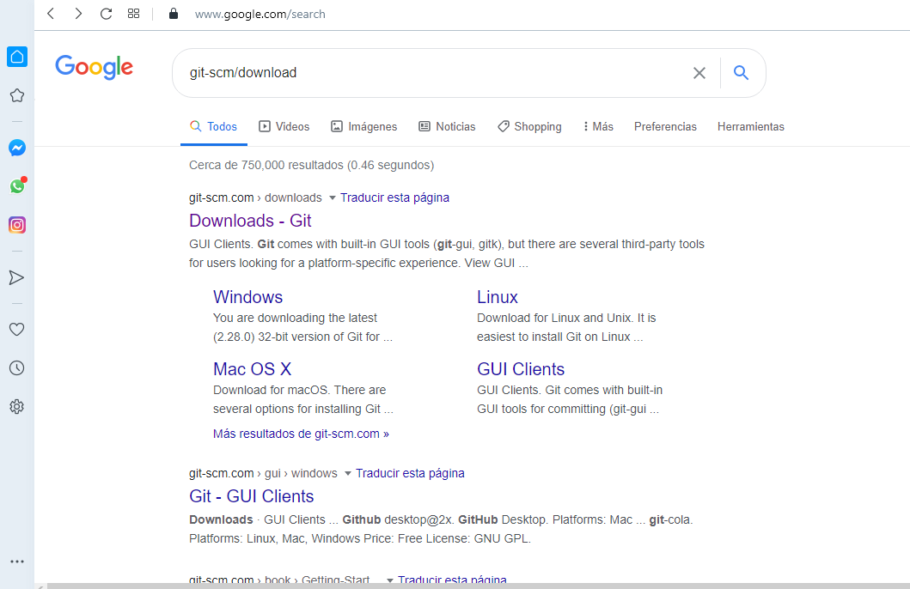
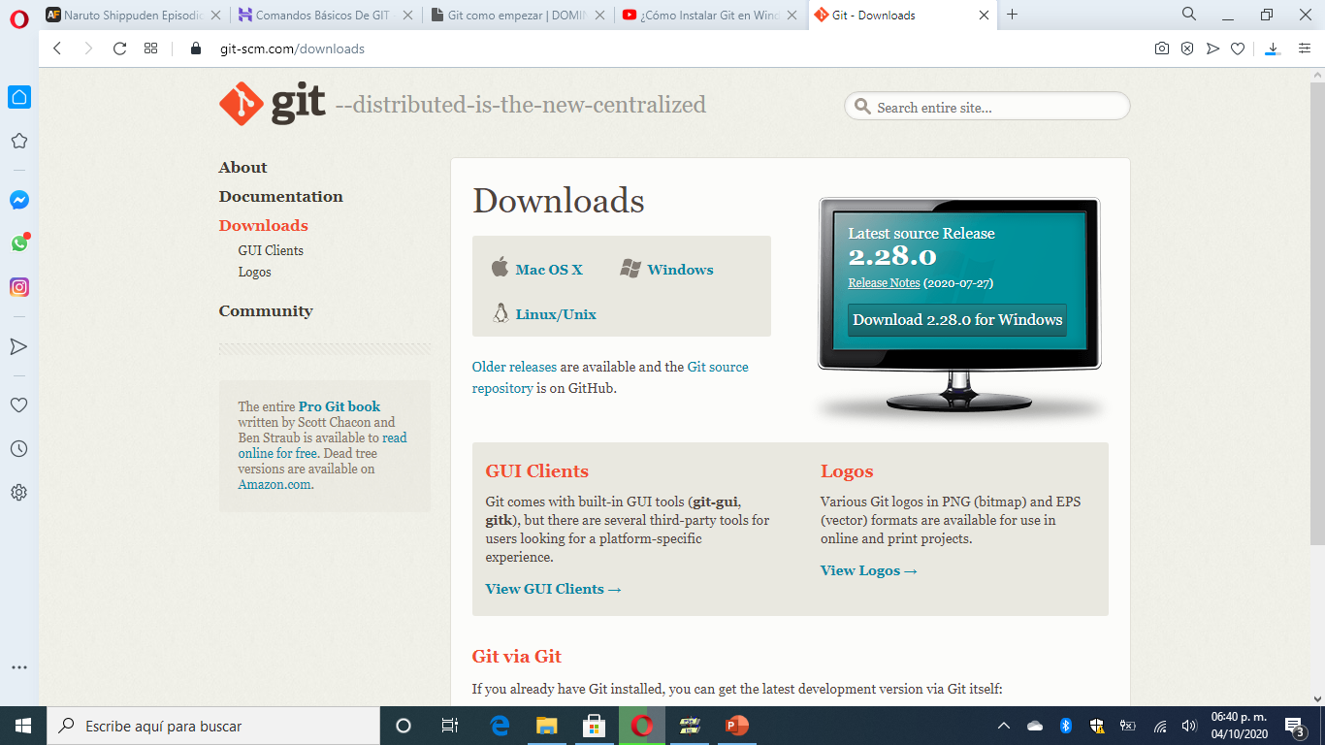
Para iniciar
Descarga de Git
Para descargar git en windows en nuestro buscador escribimos:
git.scm o git-scm/download
Ya en la página principal, descargamos la versión adecuada a nuestro equipo

Slide 3
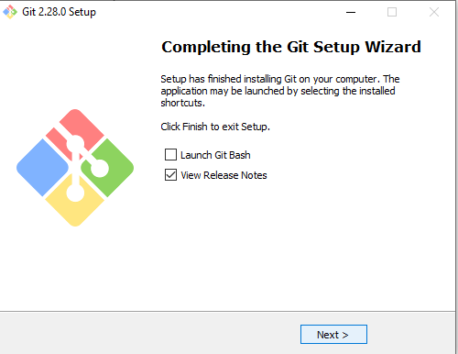
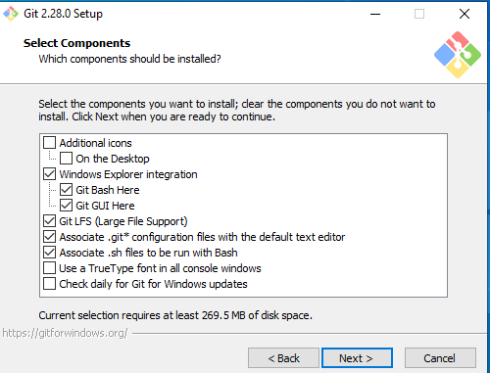
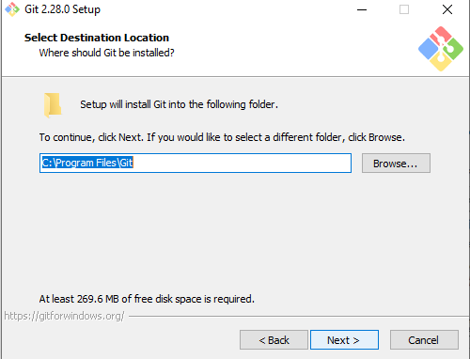

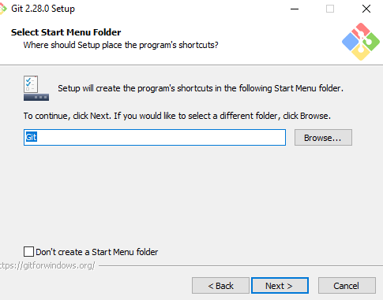
Recordar seleccionar aquellas opciones que deseamos usar o como las queremos ver
Ya descargado, damos los permisos necesarios para nuestro entorno de trabajo

Slide 4
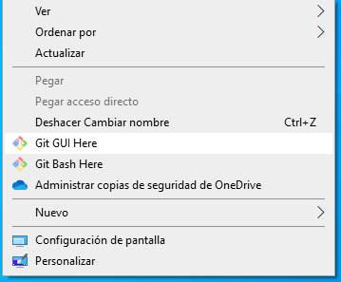
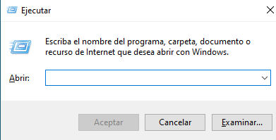
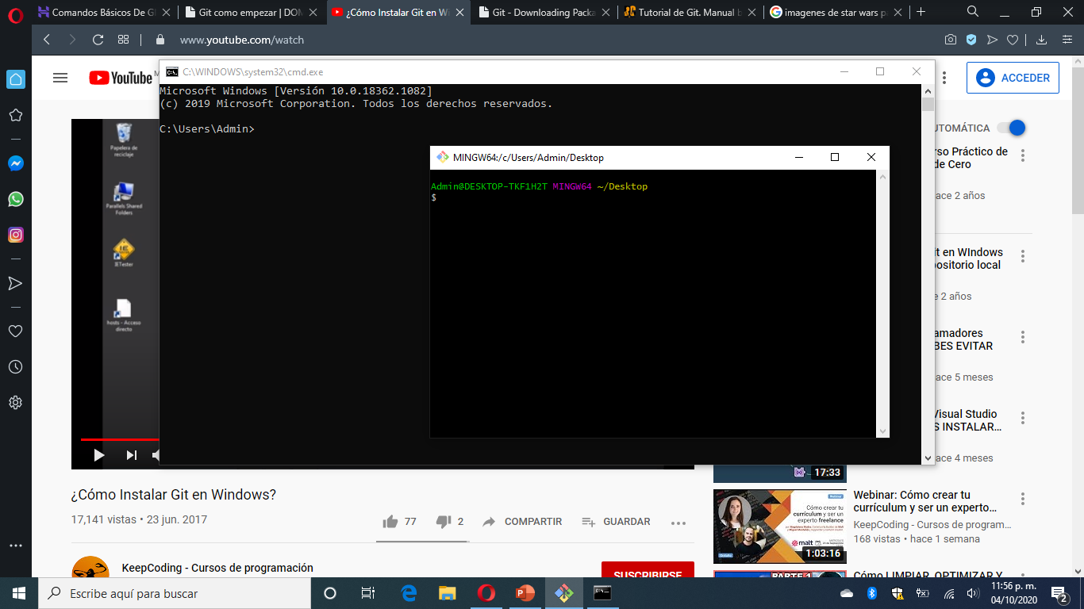
Para iniciar con git
Tenemos dos opciones para entrar:
1
Clic derecho desde el inicio
2
Desde la terminal de nuestra computadora
cmd

Slide 5
En cualquier caso podremos trabajar con nuestros repositorios de git con los comandos básicos
git help
git init
git add + path
git add –A
git commit -m "mensaje" + archivos
git commit -am "mensaje“
git checkout -b NombreDeBranch
Etc…

Slide 6
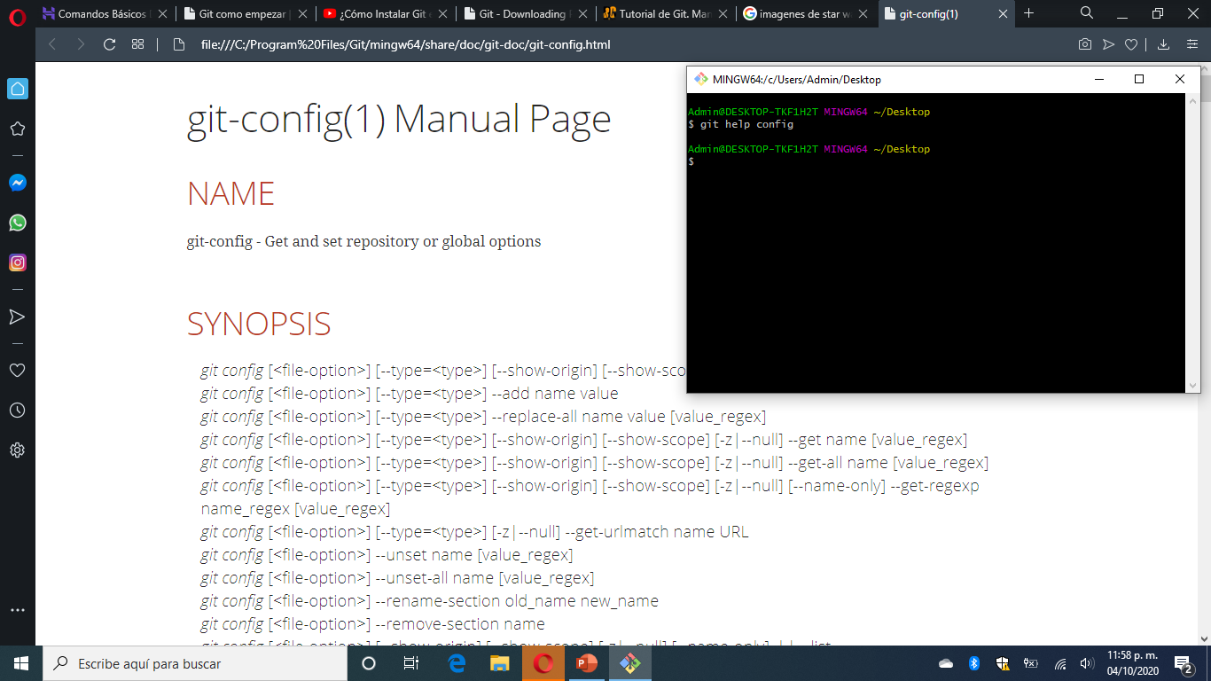
Ejemplos de uso de comandos
git help config

Slide 7
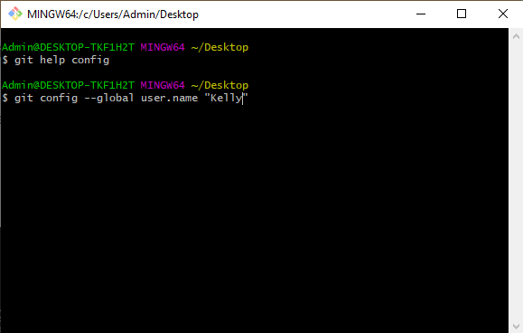
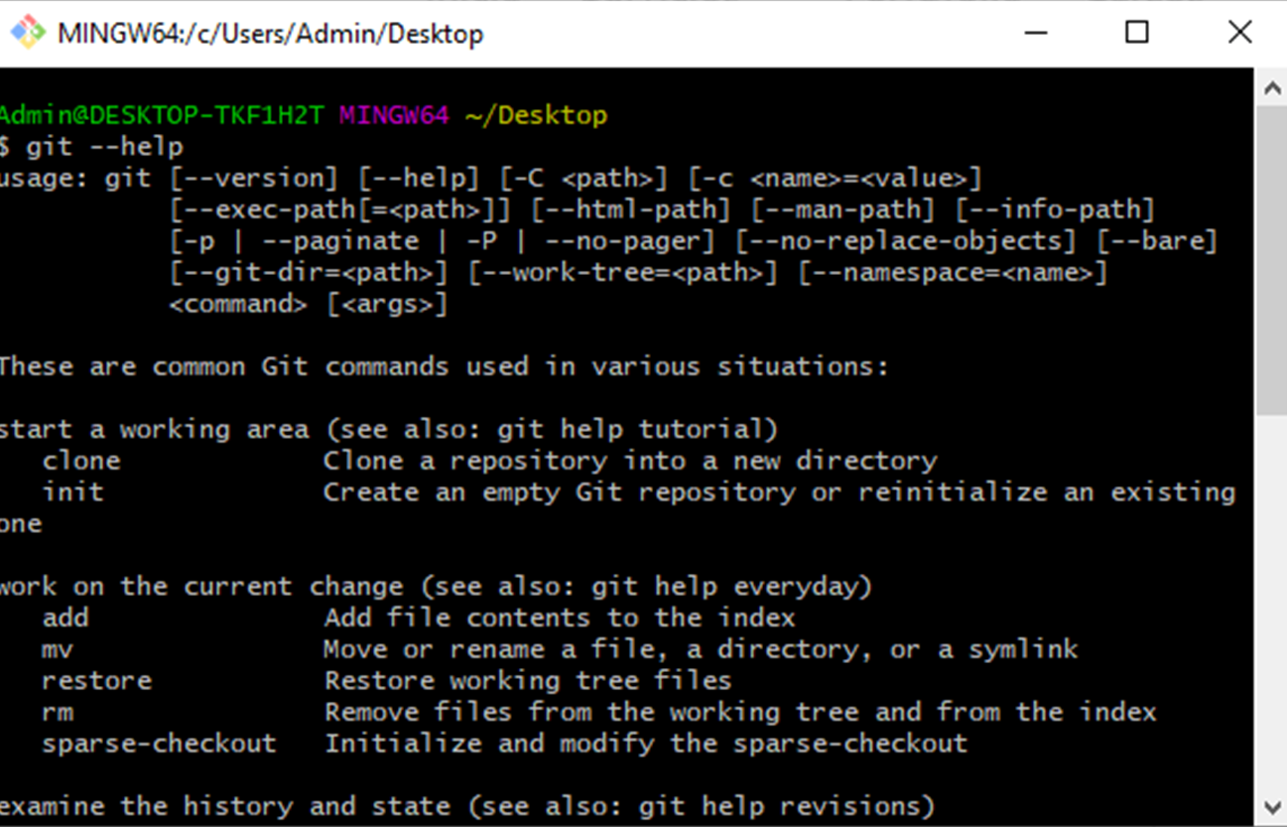
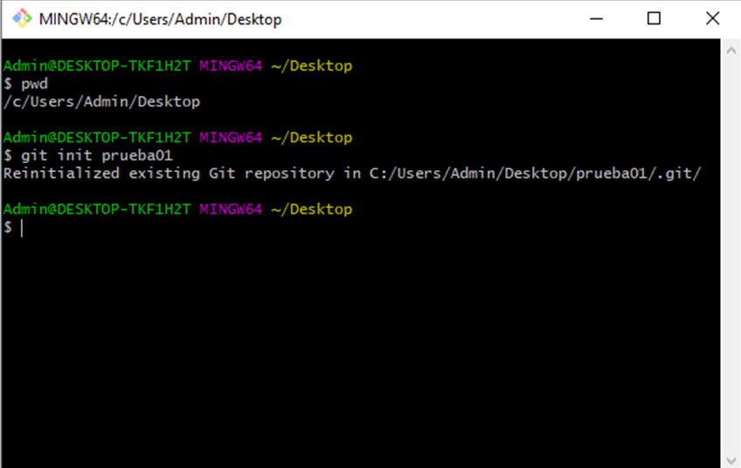

Slide 8
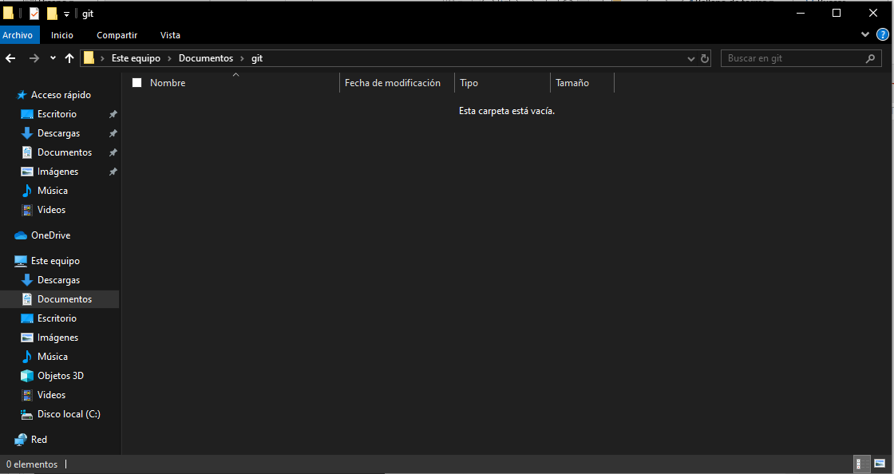
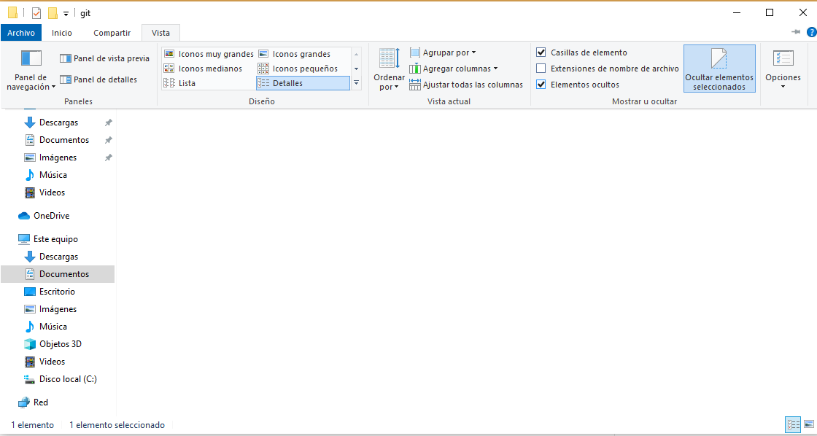
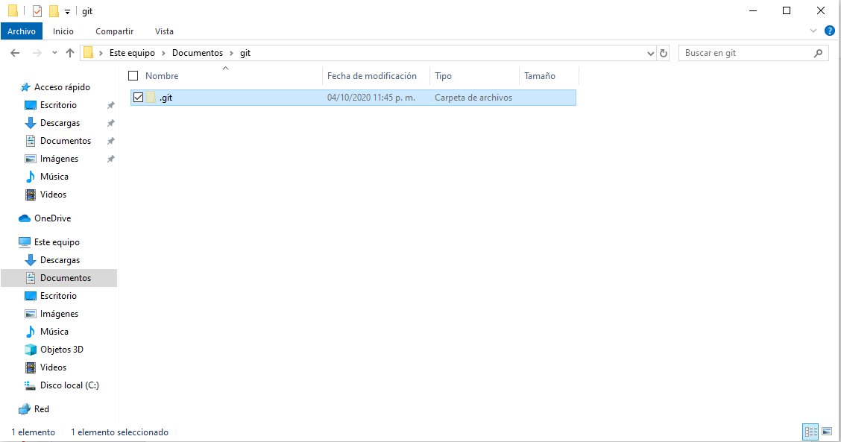
Carpetas de .git
Cuando buscamos nuestra carpeta git podemos notar que no hay nada
Basta con seleccionar elementos ocultos para ver nuestra carpeta

Slide 9
